Slide 1
POI
이제경
김우경
전다희
남아름

Slide 2
목차
POI란?
설치방법
클래스 구조도 및 기능도
예제

Slide 3
POI란?

Slide 4
POI란?
아파치 POI(Apache POI)는 아파치 소프트웨어 재단에서 만든 라이브러리로서
Microsoft Office 파일 포맷을 순수 자바 언어로서 읽고 쓰는 기능을 제공.
- 주로 Word, Excel, PowerPoint와 File을 지원하며 최근에는 OOXML, Outlook, Visio, publisher 등 지원 파일 포맷을 늘리고 있음

Slide 5
Apache POI는 다음과 같은 하위 컴포넌트로 구성
HSSF(Horrible SpreadSheet Format)
: 마이크로소프트 엑셀 파일포맷을 읽고 쓰는 컴포넌트로서 엑셀 97버전부터 현재까지 지원한다.
XSSF(XML SpreadSheet Format)
: 마이크로소프트 엑셀 2007부터 지원하는 오피스 오픈 XML 파일 포맷인 *.xlsx 파일을 읽고 쓰는 컴포넌트이다.
- POIFS(Poor Obfuscation Implementation File System) : 마이크로소프트 오피스의 OLE 2 Compound document 파일 포맷을 읽고 쓰는 컴포넌트. 모든 오피스 파일 포맷은 OLE2 방식이므로 하위 모든 컴포넌트의 기반이 된다.

Slide 6
설치방법

Slide 7
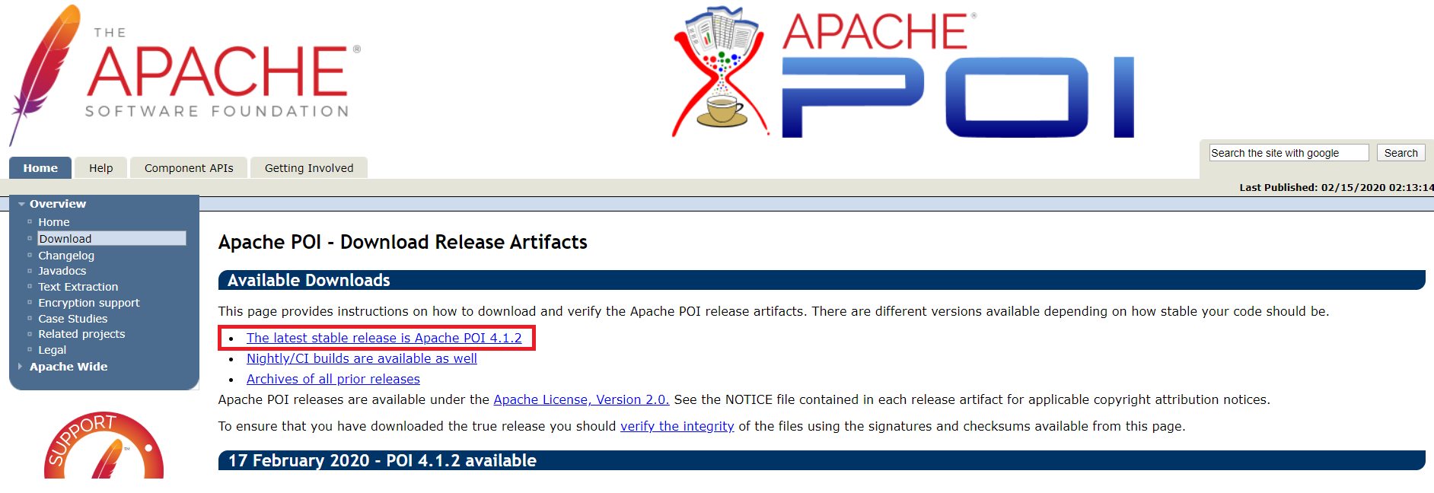
1) URL : http://poi.apache.org/download.html 에서 다운받을 수 있다.
2) 창에 들어가서 The latest stable release is Apache POI 4.1.2 클릭

Slide 8
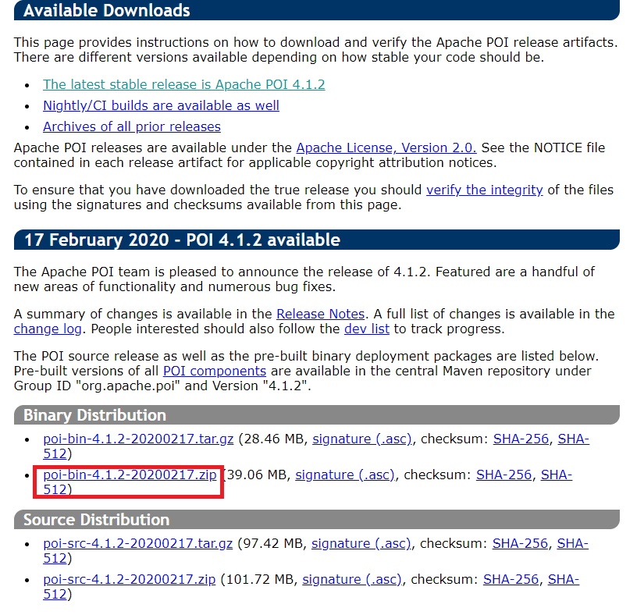
3) poi-bin-4.1.2-20200217.zip(39.06MB,signature(.asc), checksum: SHA-256, SHA-512) 클릭
<참고사항>
Window OS 인 경우
: poi-bin-*.zip
Linux / Unix OS인 경우
: poi-bin-*.tar.gz
HTTP부분의 3번째 zip파일 다운로드

Slide 9
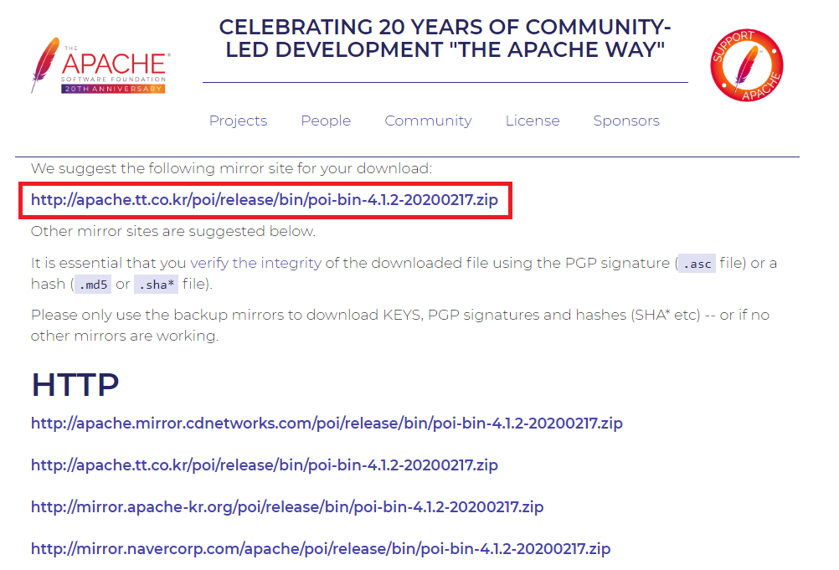
4) http://apache.tt.co.kr/poi/release/bin/poi-bin-4.1.2-20200217.zip
클릭 해서 다운.

Slide 10
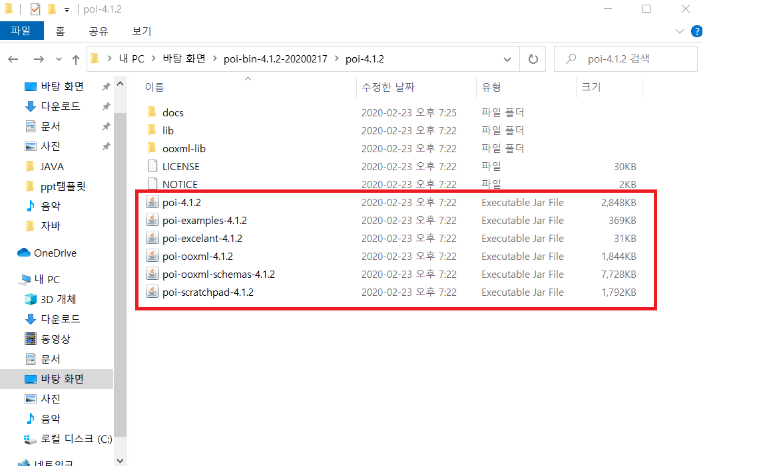
5) 다운받은거 압축 풀고

Slide 11
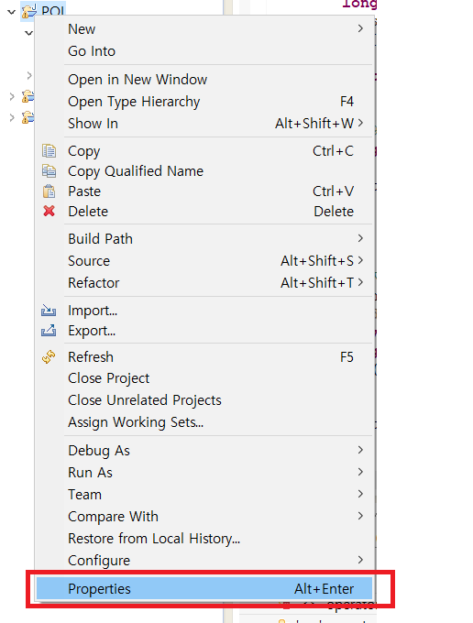
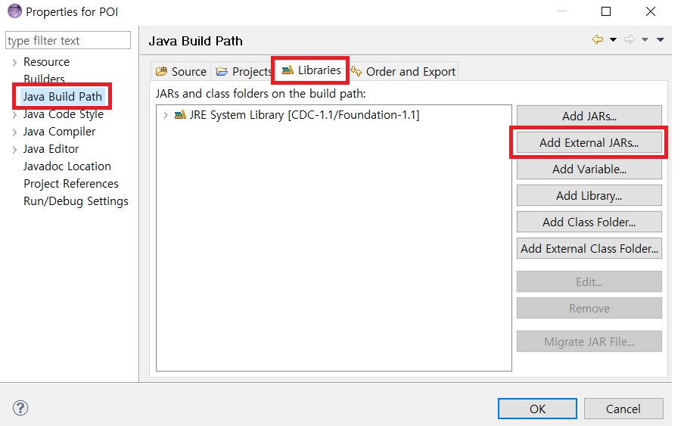
6) 이클립스에서 프로젝트에 마우스를 우클릭해 properties창을 클릭한다.
7) Java Build Path -> Libraries -> Add External JARs...버튼을 클릭해서 다운로드받은 POI Jar파일을 import한다.

Slide 12
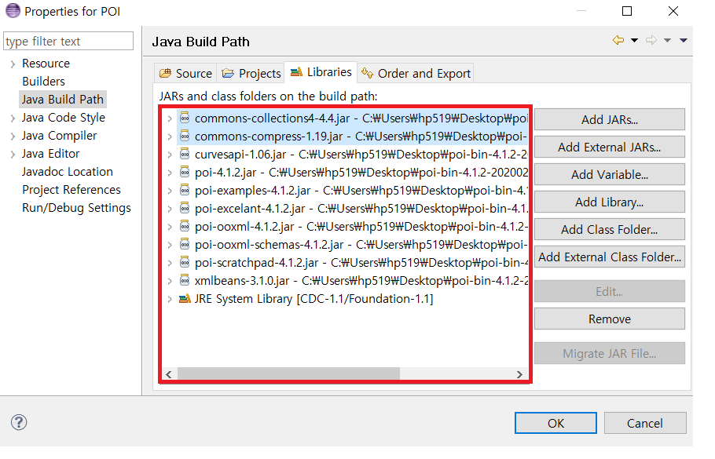
8) xlsx을 사용하려면 ooxvml-lib 폴더안의 jar을 import한다.
jar 형식의 poi파일 모두 import
(xlsx파일 사용시 ooxml-lib 폴더 안의 라이브러리(jar)도 import 해야함)

Slide 13
클래스 구조도 및 기능도

Slide 14
Write Process
Read Process
Main
Main
VO
Reader
Writer
Excel File
Excel File
VO

Slide 15
고객의 정보 (고객 ID, 고객 이름, 고객 나이, 고객이메일)
CustomerVo
(xls, xlsx)파일 생성, 워크북(HSSFWorkbook) 생성, 워크시트(HSSFSheet) 생성, 행(HSSFRow) 생성, 셀(HSSFCell) 생성
CustomerExcelWriter
CustomerExcelReader, CustomerExcelWriter의 실행 부
MainApplication
CustomerExcelReader
생성된 엑셀 파일을 탐색해서 읽어오는 구현 부

Slide 16
Q & A

